Slide 1

《移动智能应用开发》 SportMates UI阶段汇报
李春燕 杨晓华 江雨彤

Slide 2
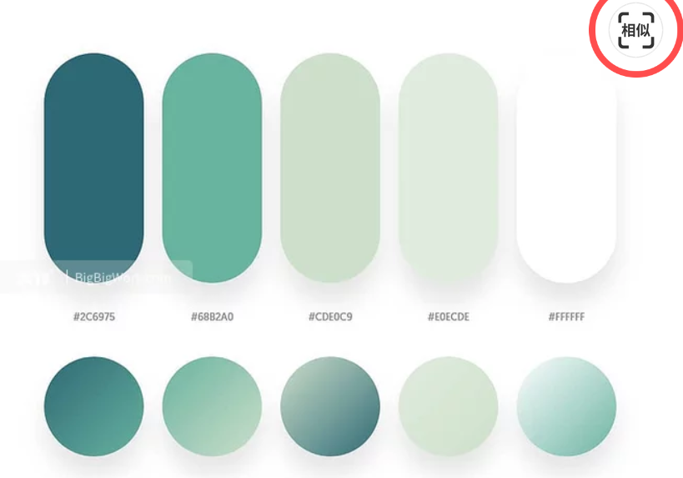
主要配色
根据APP的性质，突出绿色运动的理念，选择绿色作为主色调。

Slide 3
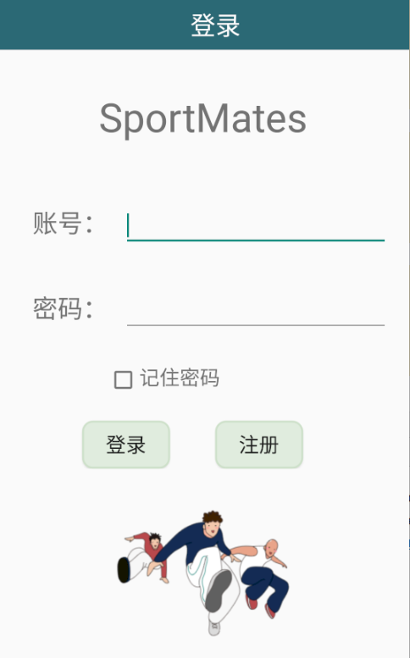
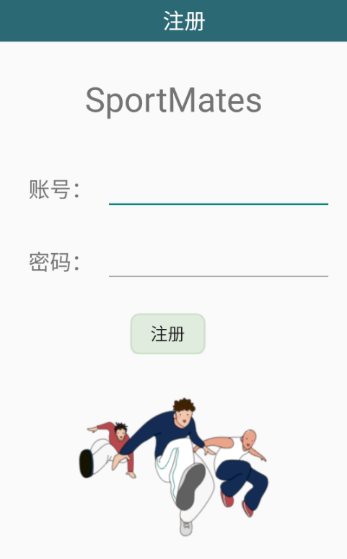
登陆界面
注册界面

Slide 4
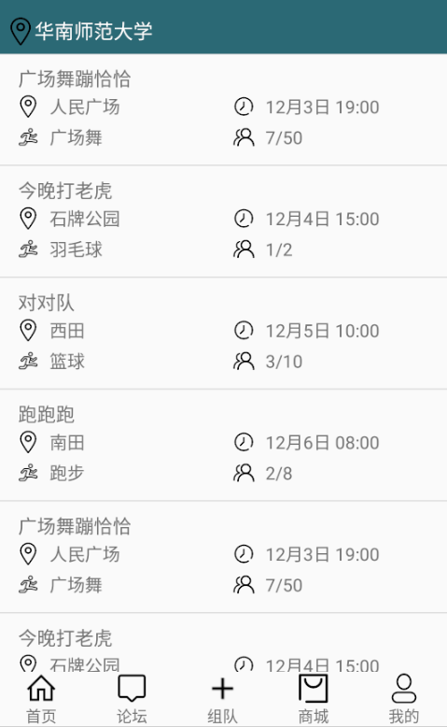
首页
进入首页后，界面为各个可加入的队伍列表，可以看到队伍的名字，时间，地点，类型，人数
首页下方有导航栏，可点击转到各个页面，分别为首页、论坛、新建队伍、商城、我的。

Slide 5
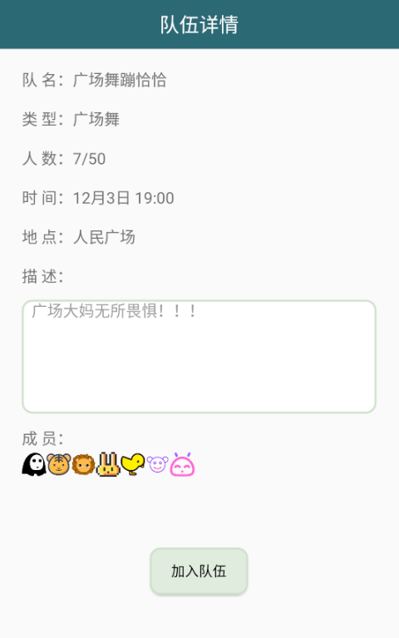
队伍详情页
在首页点击可加入的队伍列表，可进入队伍的详情页，在详情页可以查看队伍队名、队伍类型、队伍人数、时间地点、队伍描述已加入的成员，点击加入队伍按钮加入队伍。

Slide 6
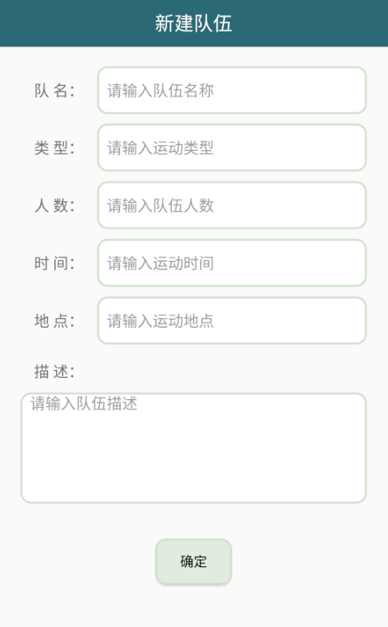
新建队伍
在首页点击导航栏的+号，可以新建队伍，新建队伍需要填写队名、队伍类型、队伍人数、时间地点、队伍描述，最后点击确定新建队伍。

Slide 7
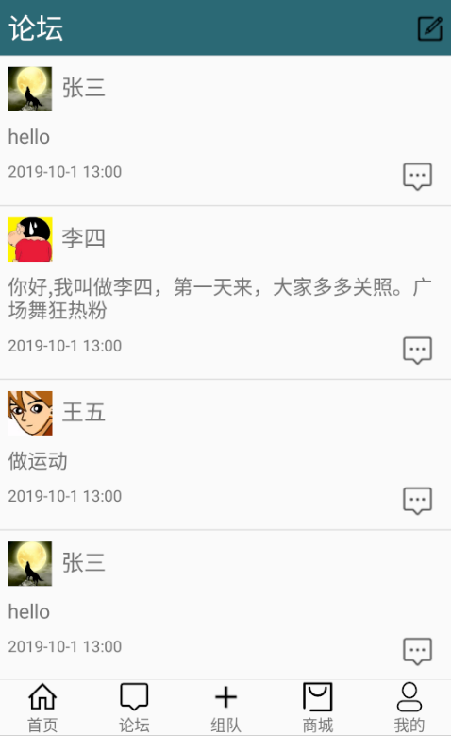
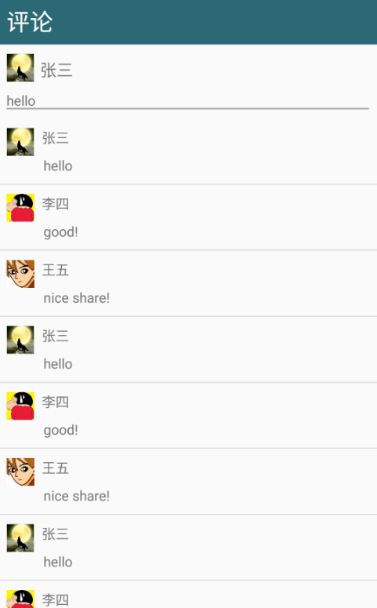
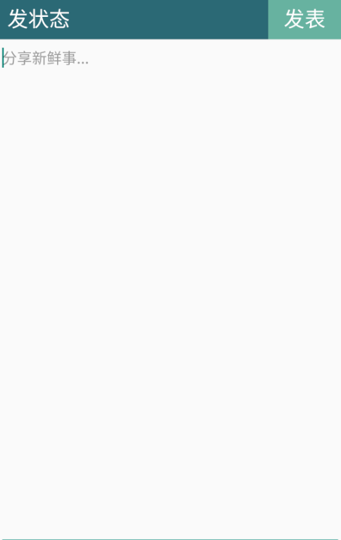
论坛
在首页点击导航栏的论坛，可以进入论坛页面，在论坛页面可以看到别人在论坛里发的动态，点击动态，可以看到其他人对此动态的评论，也可以进行评论。在论坛页面也可以发表动态，点击右上角的图标，输入想要发表的动态，点击发表，发表动态。

Slide 8
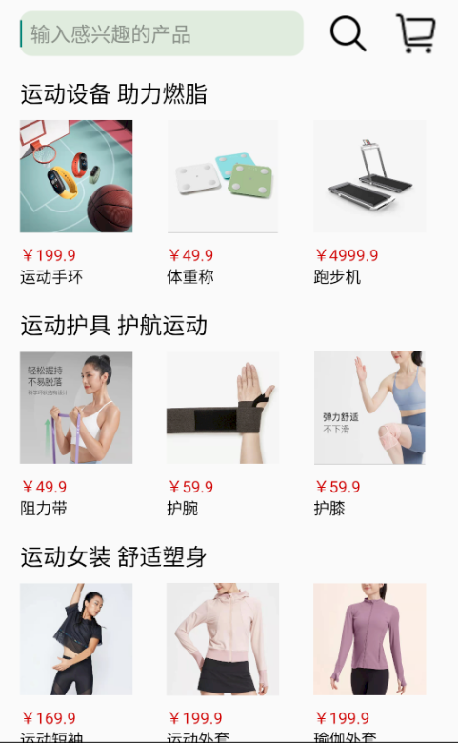
商城
在首页点击导航栏的商城，可以进入商城界面，在商城界面顶端可以点击搜索按钮，搜索想要购买的商品，也可以点击购物车按钮，进入购物车。在页面内可以看到有各种分类，如运动设备，运动护具，运动衣服等等的商品进行售卖，点击商品图片可以跳转到商品的详情页。

Slide 9
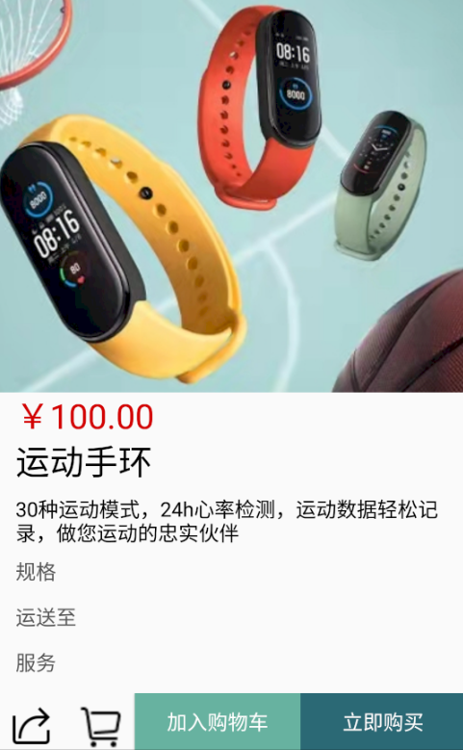
商品详情页
在商品详情页可以看到商品的介绍图，在介绍图下方有商品价格，商品名，商品介绍，下方有规格，运送至，服务，点击它们可以查看商品的详细信息。
下方的分享按钮可以将商品分享给应用外的朋友，点击购物车按钮可以进入购物车界面，点击加入购物车可以将此商品加入购物车，点击立即购买可以进入结算界面。

Slide 10
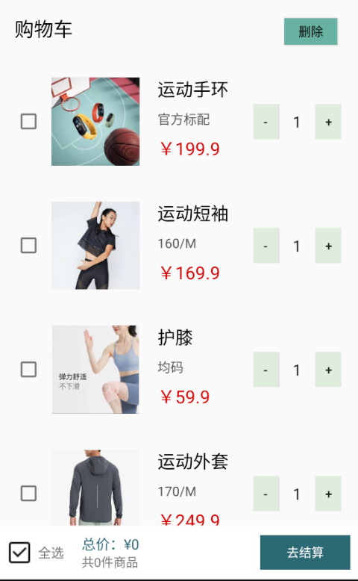
购物车
进入购物车界面可以看到之前加入购物车的商品，点击商品前面的按钮可以将商品加入管理，可以点击右上角的删除，也可以点击右下角的结算，商品右侧的可以控制商品的件数，左下角的全选按钮可以进行商品的全选。

Slide 11
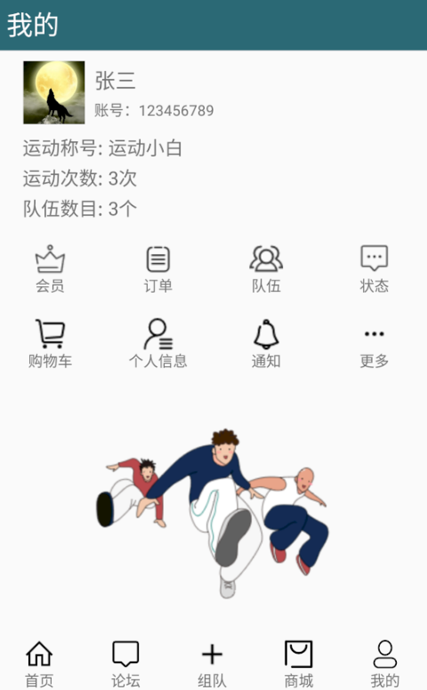
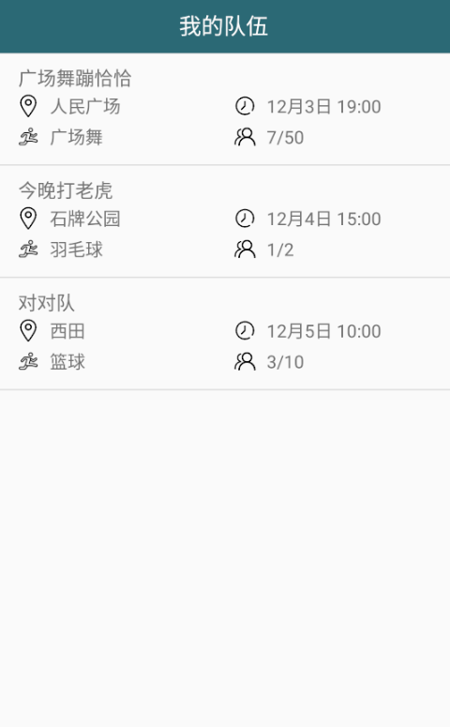
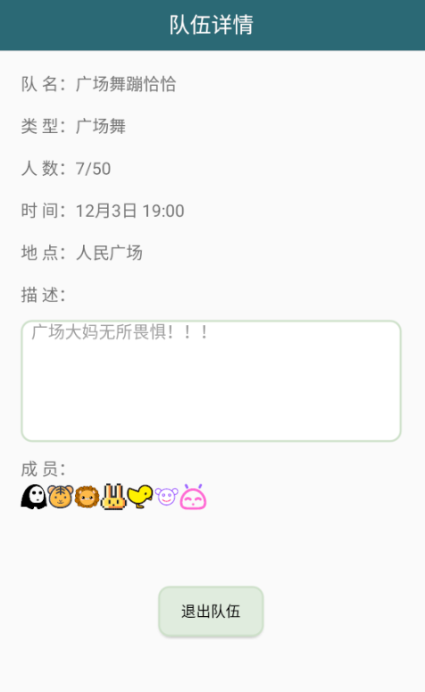
我的
在我的界面的上方可以看到用户的头像、昵称、ID号、等级、运动次数、加入队伍数。用户详情下方是会员、订单、队伍、状态、购物车、个人信息、通知、更多。点击我的队伍可以看到加入的队伍，点击队伍可以进入队伍详情，点击退出队伍按钮可以退出队伍。

Slide 12
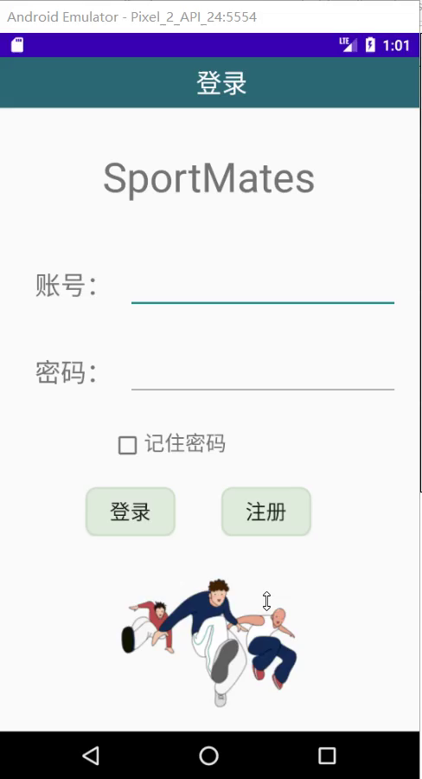

Slide 13
THANK YOU
感谢您的聆听

